Slide 1
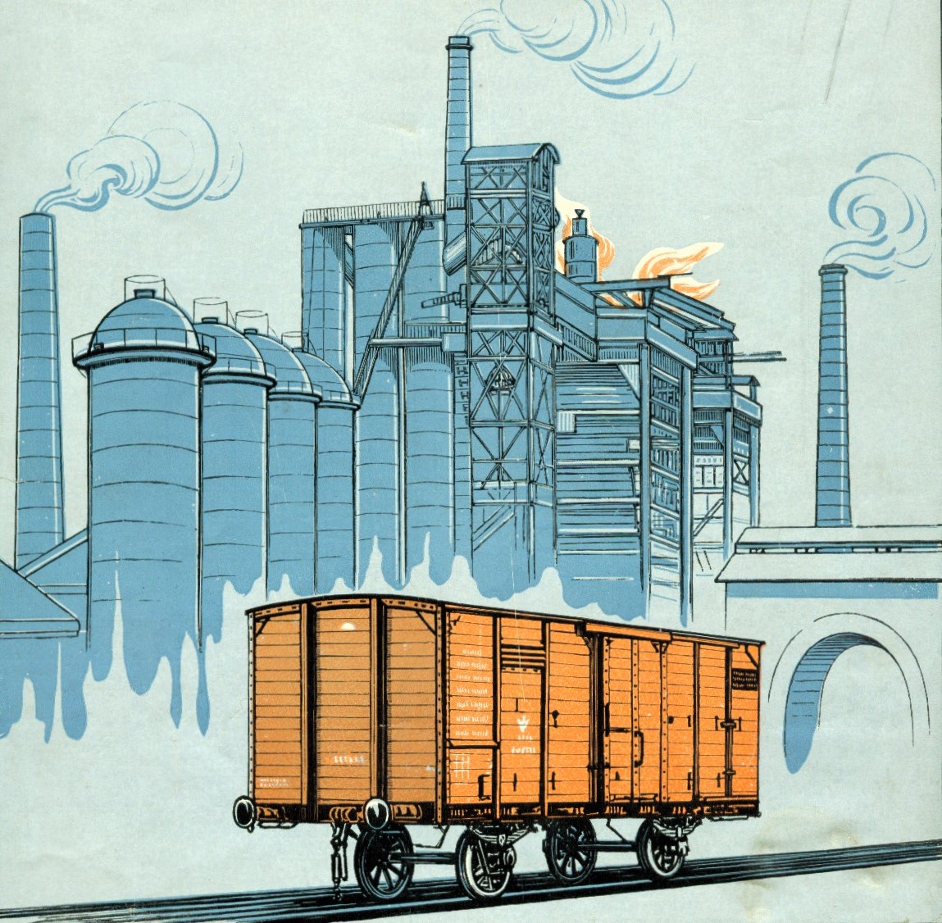

ZAKŁADY OSTROWIECKIE JAKO PRODUCENT WAGONÓW WĄSKOTOROWYCH DLA POLSKICH CUKROWNI

Slide 2
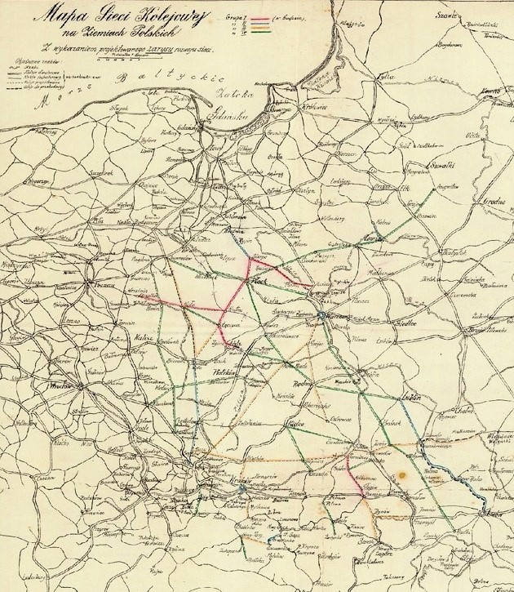

Jeszcze przed I wojną światową rozważano uruchomienie w Zakładach Ostrowieckich produkcji wagonów. Oddziały huty wytwarzały podstawowe części taboru kolejowego jak osie, obręcze, a walcownie dawały prawie wszystkie profile do budowy taboru kolejowego. W X 1918r. Rada Regencyjna powołała w Warszawie Ministerstwo Komunikacji z sekcją kolejową, przekształconą 8 II 1919r. w Ministerstwo Kolei Żelaznych. Ponieważ większość materiałów kolejowych i tabor były do tej pory sprowadzane z zagranicy oraz występowały duże braki w taborze kolejowym na skutek zniszczenia oraz konfiskaty przez zaborców, rząd podjął decyzję o wsparciu budowy zakładów produkujących wagony kolejowe i parowozy, gwarantując przedsiębiorcom długoletnie zamówienia.
I 2

Slide 3
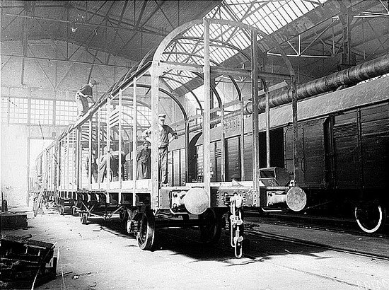
21 II 1921r. zarząd Spółki Akcyjnej Wielkich Pieców i Zakładów Ostrowieckich zawarł umowę z Ministerstwem Kolei Żelaznych na dostawę w ciągu 10 lat 20.000 wagonów. 25 II 1923r. uroczyście oddano komisarzowi rządu pierwsze 5 wagonów. ZO mając wsparcie w hucie oraz nabytych w 1921r. Dobrach Niekłańskich dostarczających rudę żelaza oraz drewno, w krótkim czasie stworzyły i uruchomiły wytwórnię wagonów.
I 3

Slide 4
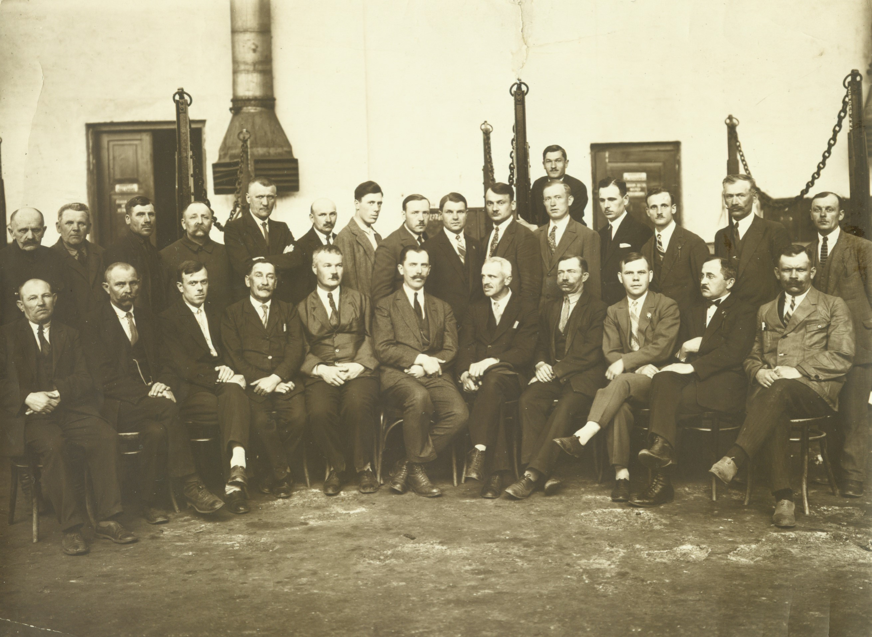
W drugiej połowie 1924r. już szereg wytwórni krajowych począł wyrabiać wagoniki wąskotorowe, zwrotnice, szyny, złącza i różne części zapasowe, przy czym w rzędzie tych wytwórni należy wymienić przede wszystkim Zakłady Ostrowieckie, które zorganizowały ten dział na dużą skalę i wyparły całkowicie z rynku polskiego materiały zagraniczne. W ten sposób zarówno wagoniki wszelkich typów i dla różnych potrzeb jak i szyny, złącza, zwrotnice, tarcze obrotowe itp. były wytwarzane wyłącznie w kraju.
I 4

Slide 5
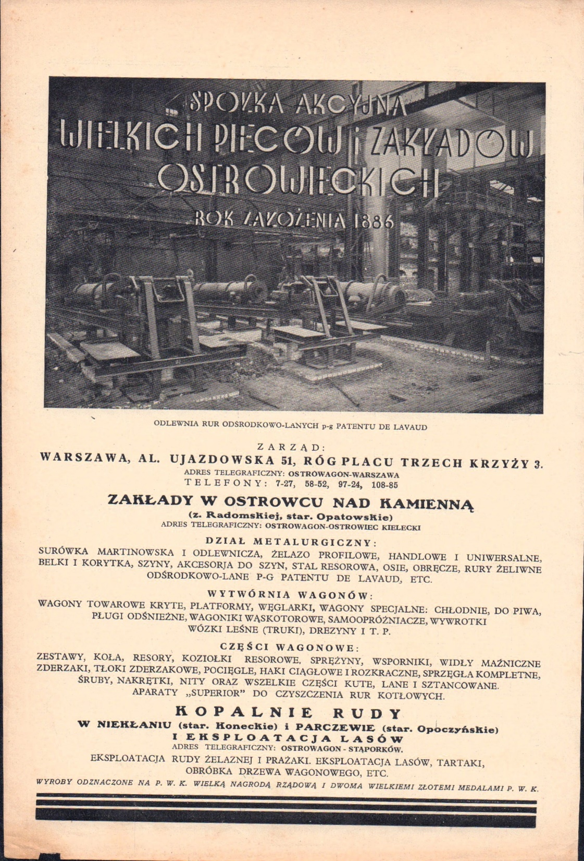
ZO wytwarzały obręcze i osie dla wagonów i parowozów normalnotorowych, wąskotorowych i tramwajowych. W resorowni produkowano resory wagonowe i parowozowe, sprężyny zderzakowe i cięgłowe wagonowe i parowozowe. Warsztaty mechaniczne wagonowe obsługujące wytwórnie wagonów wyrabiały w 1932r. miesięcznie do 1.200 zestawów normalnotorowych i 300 wąskotorowych. Warsztaty konstrukcji spawanych wykonywały podwozia wagonowe oraz wagoniki wąskotorowe i kopalniane.
Montowania wagonów składała się z wiertarni i oddziału wykańczającego części żelazne, właściwej montowni i malarni. W montowni w budynku szerokości 39 i długości 84 m jednocześnie można było montować 42 wagony. Malarnia mieściła się w budynku o szerokości 39 i długości 56 m służąc do jednoczesnego malowania 30 wagonów.
I 5

Slide 6
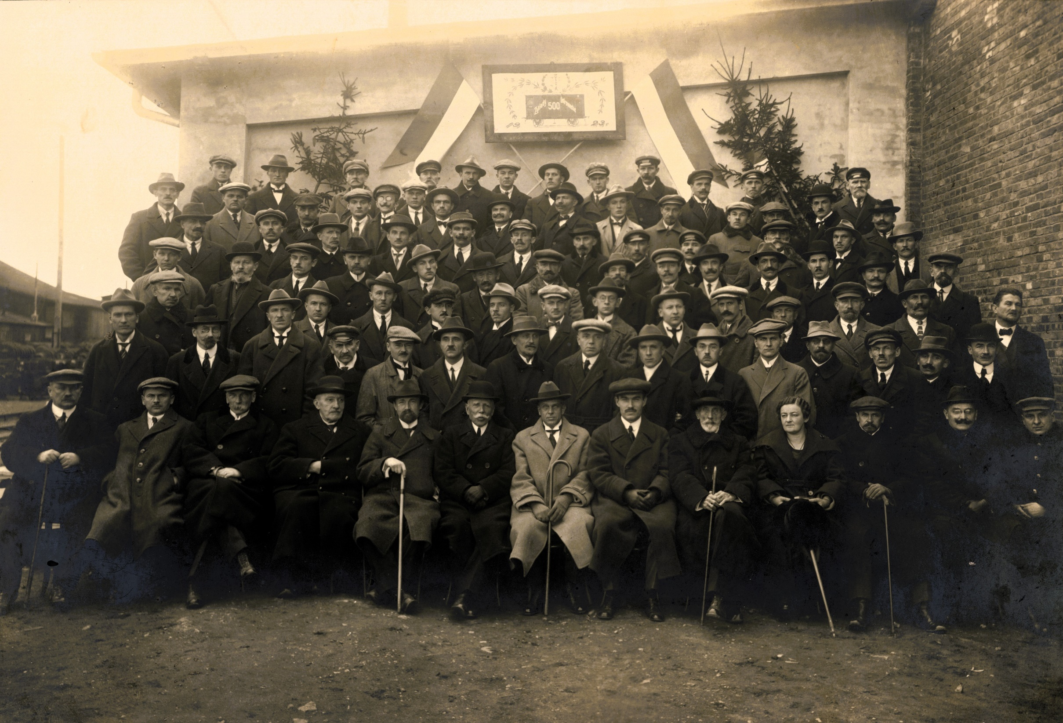
500 wagon dostarczono Ministerstwu Komunikacji w 1923r., 5.000 - w 1928r., zaś 10.000 w 1930r. Produkcja w 1932r. wynosiła 200 wagonów towarowych miesięcznie i mogła być podniesiona do 300 wagonów. Produkcja miesięczna wynosiła w V 1935r. – 25 węglarek, 7 platform, w V 1936r. – 50 węglarek, 40 platform.
Uroczystość przekazania 500 wagonu przez Z.O., 1923r.
I 6

Slide 7
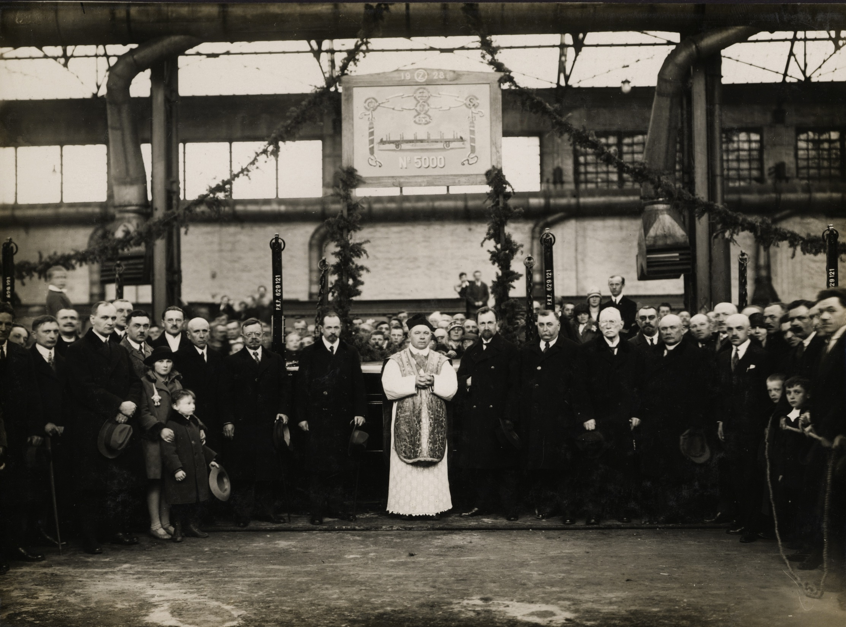
Produkcja wagonów
w Zakładach Ostrowieckich
w latach 1922/23 – 1931/32
Rok | wagony
 | normalnotorowe | wąskotorowe
1922/23 | 180
1923/24 | 1.040
1924/25 | 700 | 31
1925/26 | 565 | 330
1926/27 | 1.170 | 66
1927/28 | 2.000 | 586
1928/29 | 2.400 | 120
1929/30 | 2.075 | 197
1930/31 | 1.725 | 110
1931/32 | 1.200 | 504

Slide 8
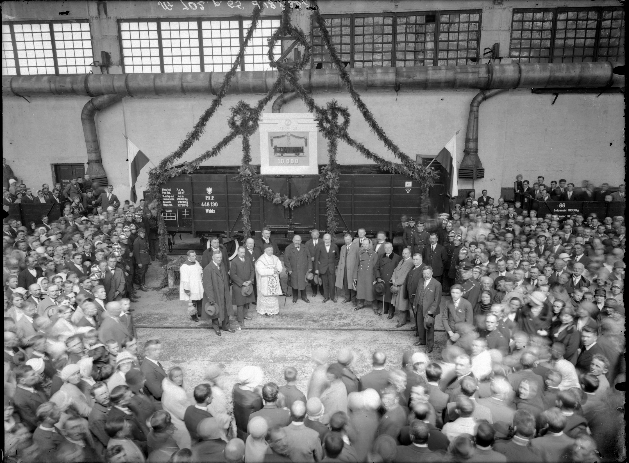
W 1925r. na 77 czynnych cukrowni tylko 20 posiadało bezpośredni dostęp do kolei normalnotorowej, w większości położonych na ziemiach zachodnich i północno-zachodnich.
10 cukrowni posiadało własne bocznice kolejowe połączone z koleją państwową, 12 cukrowni leżało w odległości do 2 km od najbliższej kolei normalnotorowej, 38 cukrowni posiadało połączenie z koleją wąskotorową.
Uroczystość przekazania 10.000 wagonu przez Z.O., 1930r.
I 8

Slide 9
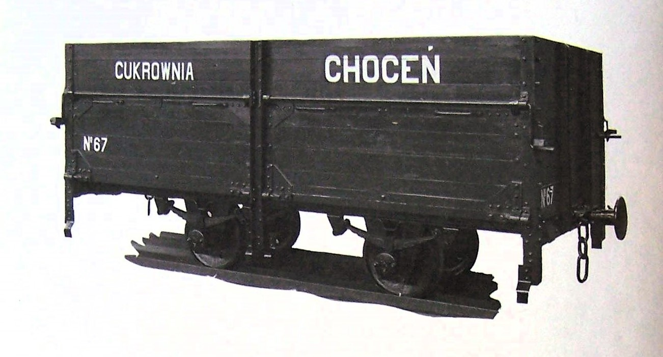
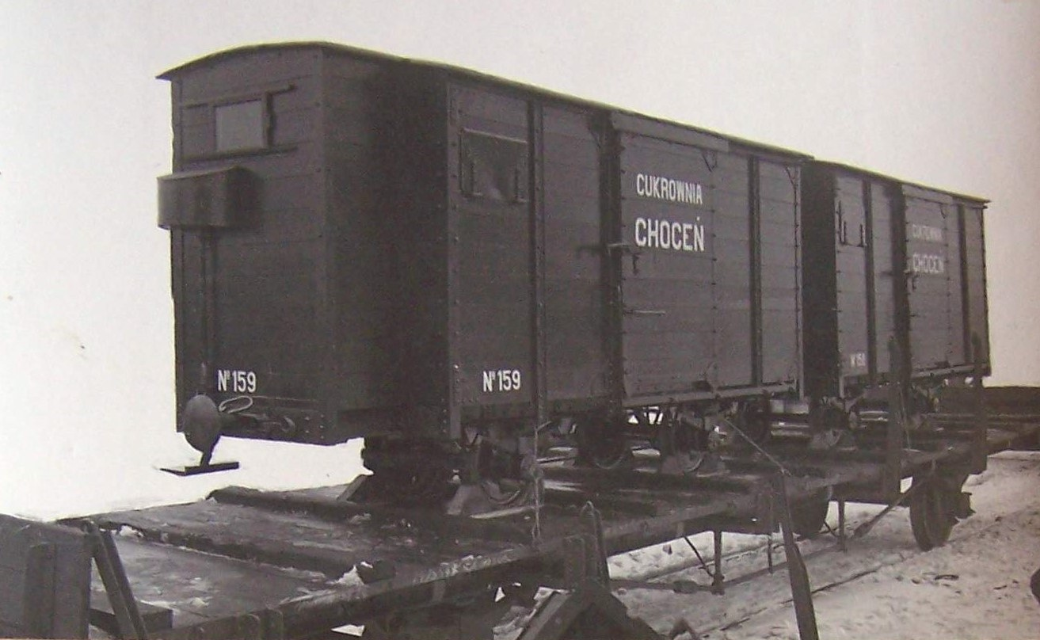
CHOCEŃ Cukrownia posiadała sieć kolejek wąskotorowych o długości 49,64 km. W 1928r. tabor kolejowy cukrowni składał się z 4 parowozów i 140 wagoników odkrytych o nośności łącznej 702 ton, 6 wagoników krytych po 7,5 tony każda, kilku platform i wózków specjalnych oraz cystern do przewozu melasu.
W Zakładach Ostrowieckich zamówiono dwa rodzaje wagonów wąskotorowych na tor 750 mm, ładowności 7,5 tony i nośności 8 ton oraz o ładowności 5 ton i nośności 5,5 tony.
I 9

Slide 10
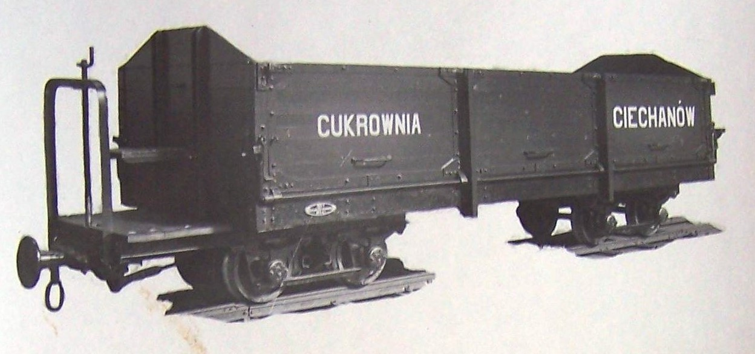
Wagon czteroosiowy Z.O.
dla cukrowni Ciechanów, ładowność 5.000 kg
CIECHANÓW W 1938r. kolej wąskotorowa cukrowni liczyła 24 km, szerokotorowa 1,768 km, tabor liczył 5 parowozów oraz 72 wagoniki kolejki wąskotorowej

Slide 11
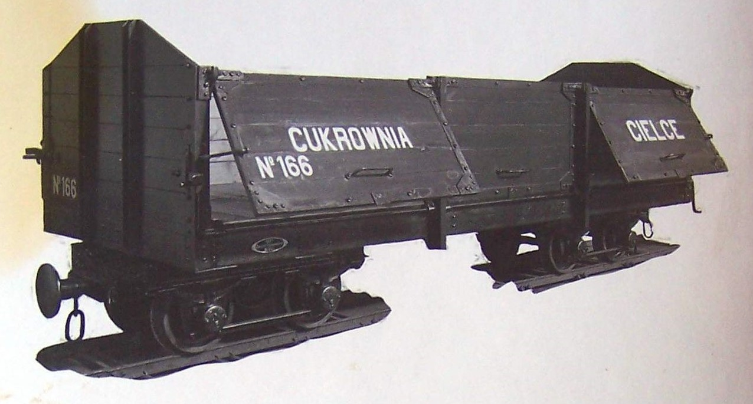
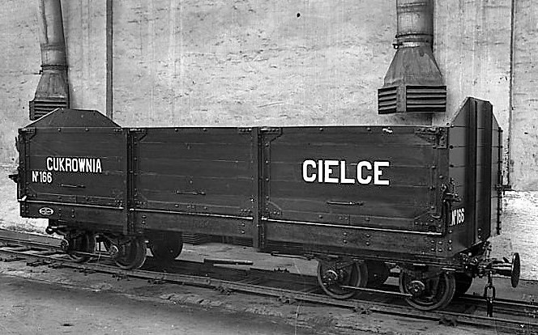
CIELCE W 1927r. sieć kolei cukrowniczej na tor 600 mm liczyła łącznie 29 km. Tabor wagonowy stanowiły 4-osiowe węglarki o ładowności 5 ton, pochodzące z Zakładach Ostrowieckich, w taborze znajdowały się również wagony węglarki 2-osiowe o pojemności 5 ton. Na przestrzeni 60 lat funkcjonowania, tabor kolejki cukrowni Cielce stanowiło łącznie około 120-150 wagonów.
Wagon 4-osiowy Z.O. na tor 600 mm
dla cukrowni Cielce, ładowność 5.000 kg
I 11

Slide 12
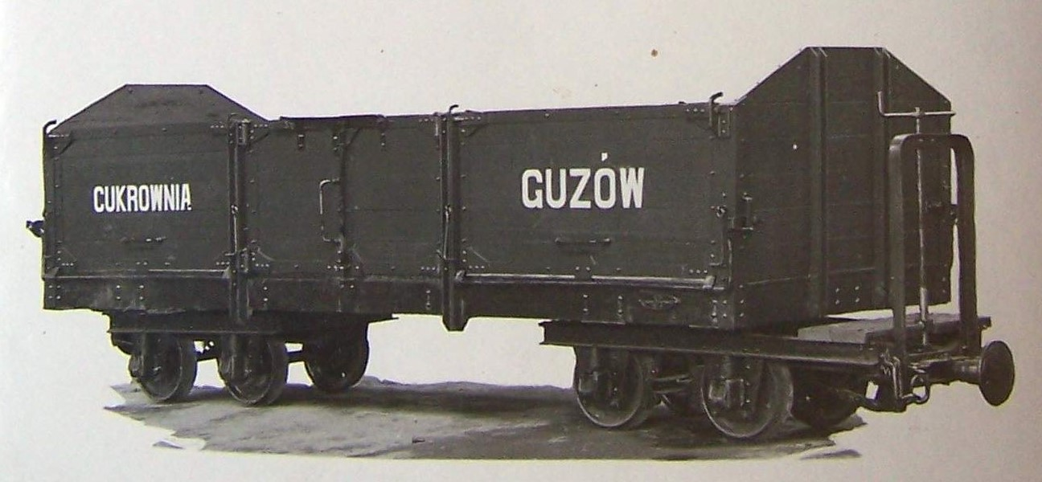
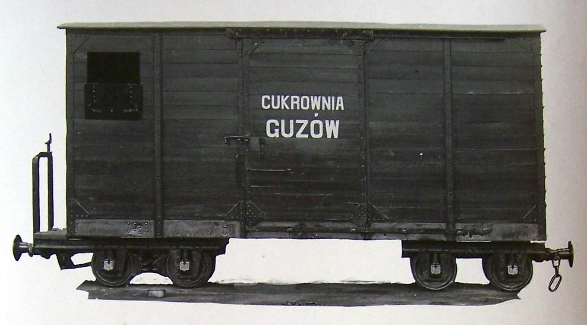
Wagon węglarka dla cukrowni Guzów,
ładowność 5.000 kg, nośność 5.500 kg
GUZÓW W 1938r. bocznica wąskotorowa cukrowni miała długość 15,2 km, posiadano 3 parowozy, 8 wagonów krytych, 50 wagonów otwartych, 2 cysterny. Pierwszymi wagonami były czteroosiowe Brigadewagen (ładowność - 5 ton), uzupełnione o nowy tabor z Zakładów Ostrowieckich (czteroosiowe węglarki i wagony kryte).
Wagon kryty dla cukrowni Guzów,
ładowność 7.500 kg, nośność 8.250 kg
I 12

Slide 13
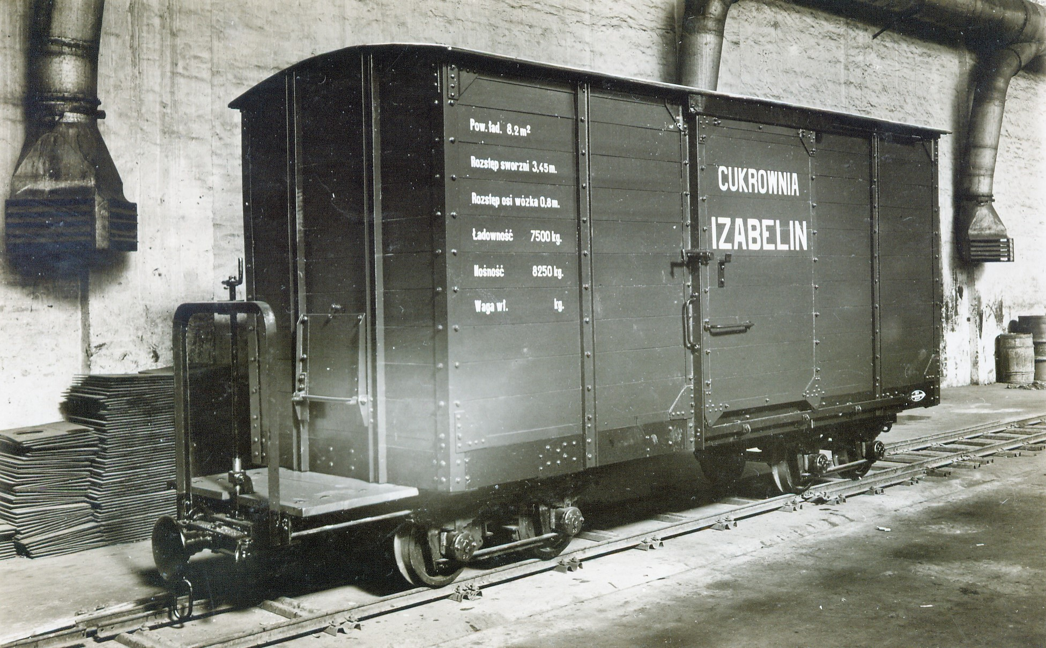
Wagon dla cukrowni Izabelin – powierzchnia ładowna 8,2 m³, ładowność 7.500 kg, nośność 8.250 kg
IZABELIN 1926r. cukrownia posiadała 110 wagonów 5-tonowych i 24 wagony 10-tonowe. W 1938r. bocznica miała długość 42 km, tabor składał się z 6 parowozów i 212 wagoników.

Slide 14
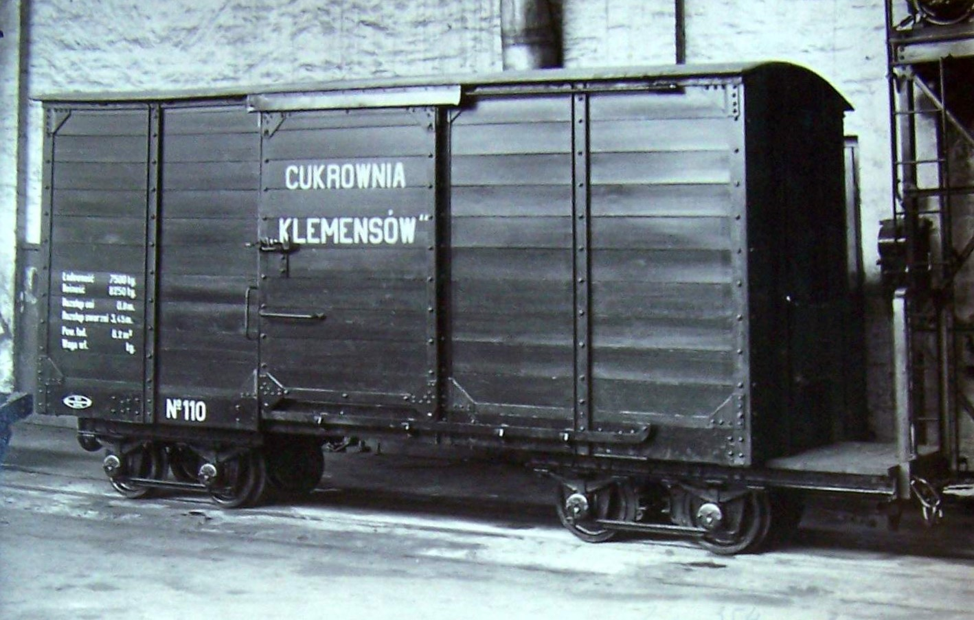
KLEMENSÓW W końcu lat 20. XX w. linia kolejowa cukrowni o torze 600 mm liczyła 48 km. Przed 1914r. tabor cukrowni Klemensów liczył 4 parowozy, 33 wagony czteroosiowe i 10 wagonów dwuosiowych. W 1935r. tabor cukrowni składał się z 7 parowozów wąskotorowych i 105 wagoników oraz 2 parowozów normalnotorowych.
Wagon kryty dla cukrowni Klemensów, ładowność 7.500 kg, nośność 8.250 kg

Slide 15
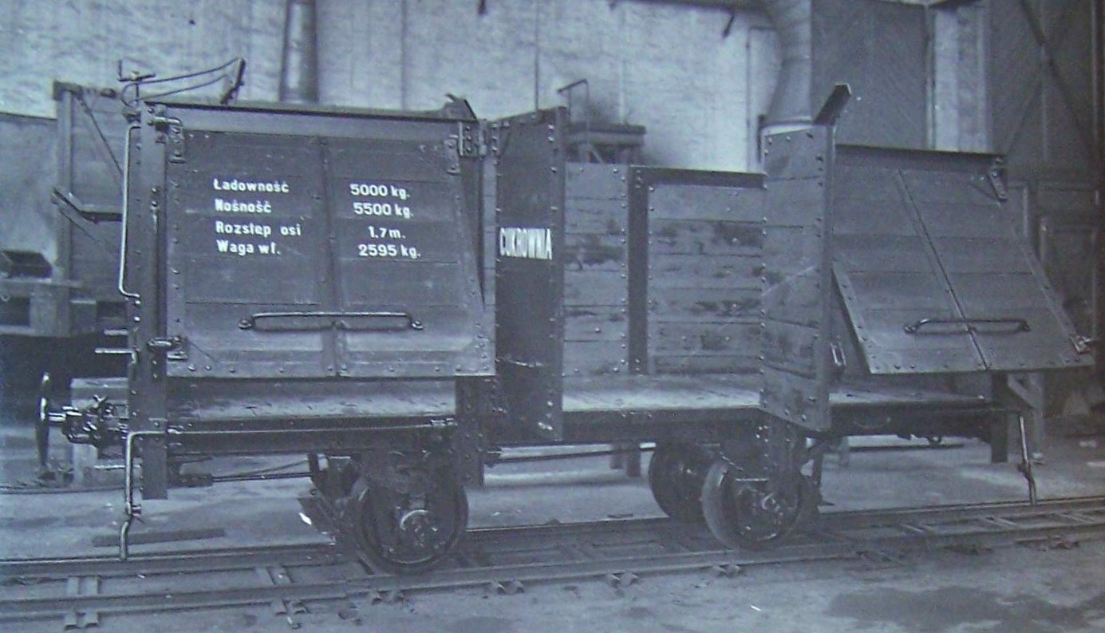
KRUSZWICA W 1938r. kolej wąskotorowa cukrowni o torze 750 mm posiadała sieć długości ok. 160 km, tabor tworzyły: 16 parowozów wąskotorowych, 1 parowóz szerokotorowy, 1 drezyna motorowa, 31 wagoników 10-tonowych, 205 wagoników 5-tonowych, 700 wagoników 2,5-tonowych, 4 wagony osobowe, 1 wagon pocztowo-bagażowy, 3 wagony służbowe. Pierwsze wagony o konstrukcji stalowej zakupiono w 1924r. w Zakładach Ostrowieckich. Było to 25 wagonów czteroosiowych o ładowności 10 ton, w tym 5 krytych i 20 węglarek. Wagony te nie mogły być używane na wszystkich torach na terenie cukrowni z uwagi na małe łuki. Kolejny zakup miał miejsce w 1927r.
Wagon 2-osiowy na tor 750 mm dla cukrowni Kruszwica, ładowność 5.000 kg, nośność 5.500 kg

Slide 16
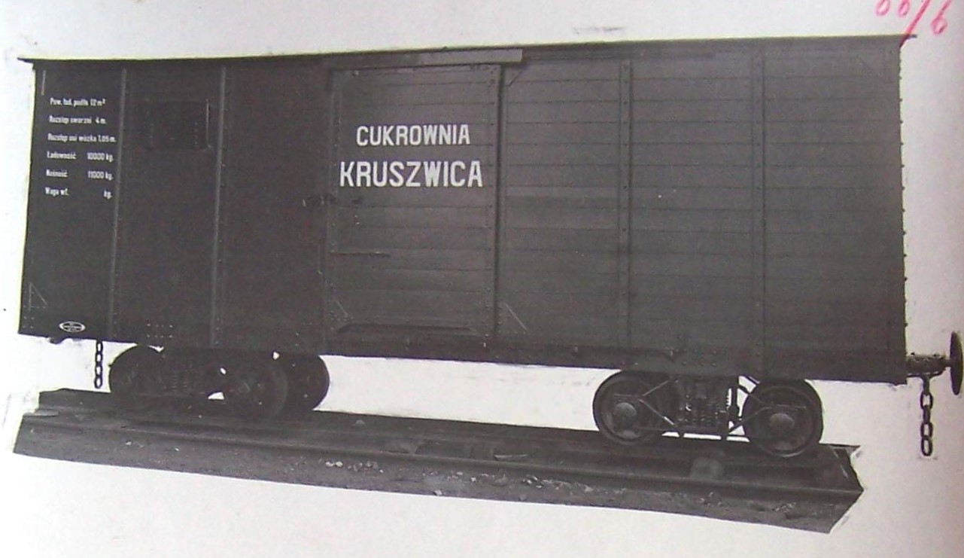
W 1928r. cukrownia rozpoczęła budowę wagonów towarowych we własnych warsztatach wykorzystując części i okucia kupowane w ZO. Budowane wagony o nośności 5 i 8 ton różniły się systemem otwierania klap ułatwiającym ich rozładunek: z czterema klapami bocznymi, sześcioma klapami bocznymi, z dwoma parami drzwi, z dwoma parami drzwi i czterema klapami. Do 1930r. zbudowano 150 wagonów.
Wagon kryty dla cukrowni Kruszwica ładowność 10.000 kg, nośność 11.000 kg

Slide 17
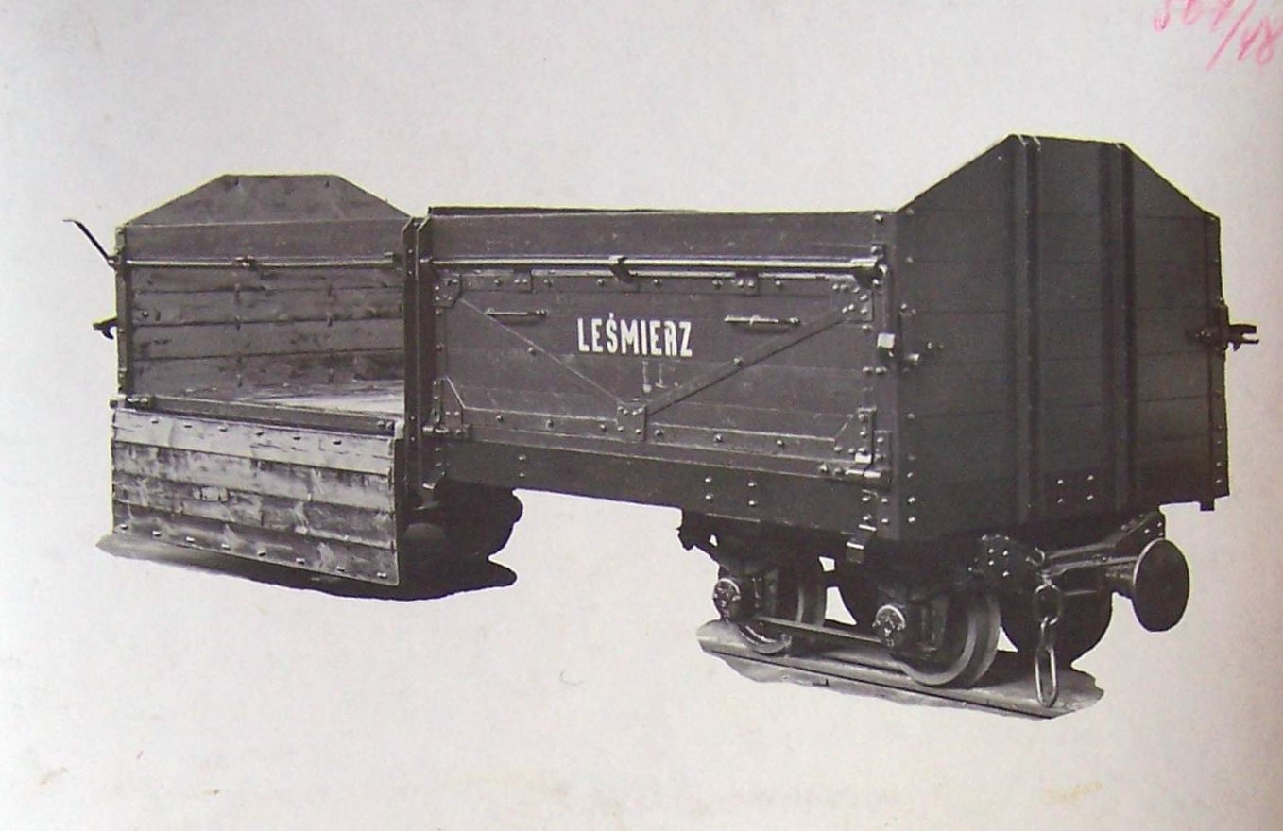
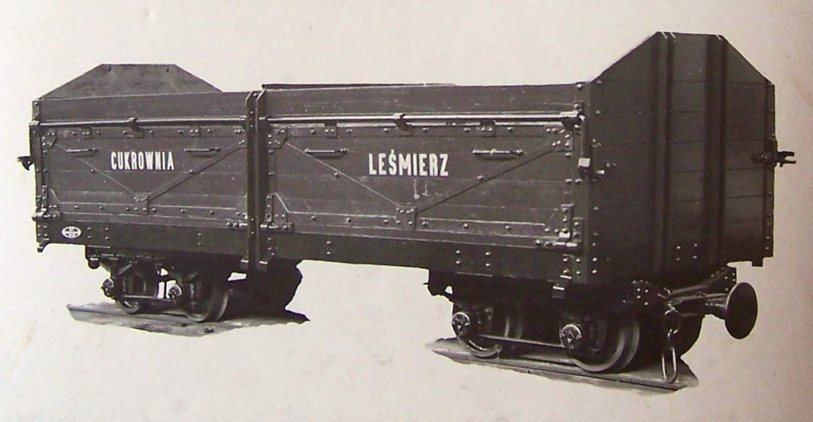
Wagon dla cukrowni Leśmierz, ładowność 5.000 kg, nośność 5.500 kg
LEŚMIERZ Po I wojnie światowej cukrownia zbudowała 50 km linii wąskotorowej, w 1938r. było to już 73 km. Cukrownia posiadała 6 parowozów, 110 wagoników, 3 drezyny ręczne, 1 drezynę motorową.

Slide 18
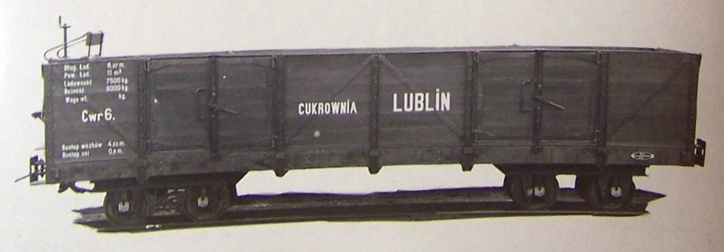
LUBLIN Cukrownia posiadała linię wąskotorową
o torze 750 mm długości ponad 4 km.
Wagon Cwr6 dla cukrowni Lublin, ładowność 7.500, nośność 8.000 kg

Slide 19
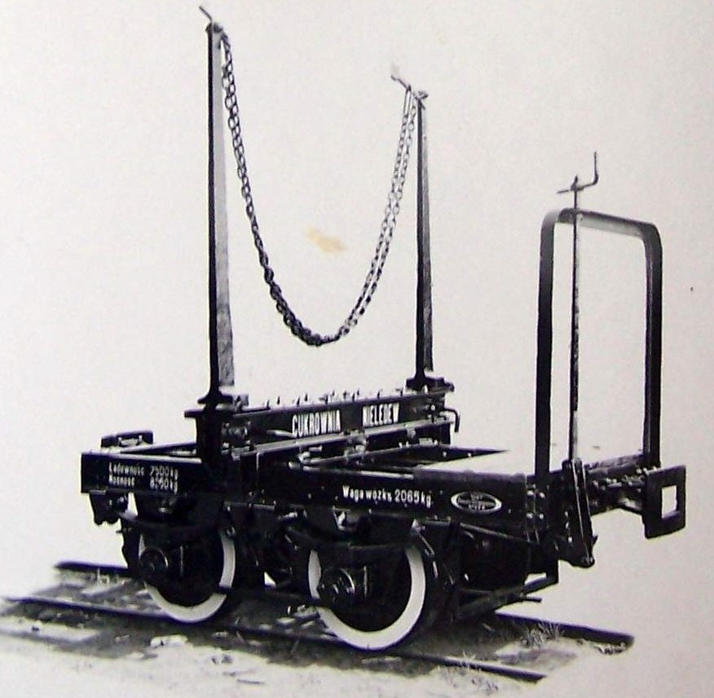
NIELEDEW Cukrownia posiadała kolej wąskotorową na tor 600 mm długości 28 km.
Wózek dla cukrowni Nieledew, waga wózka 2.065 kg, ładowność 7.300 kg, nośność 8.150 kg

Slide 20
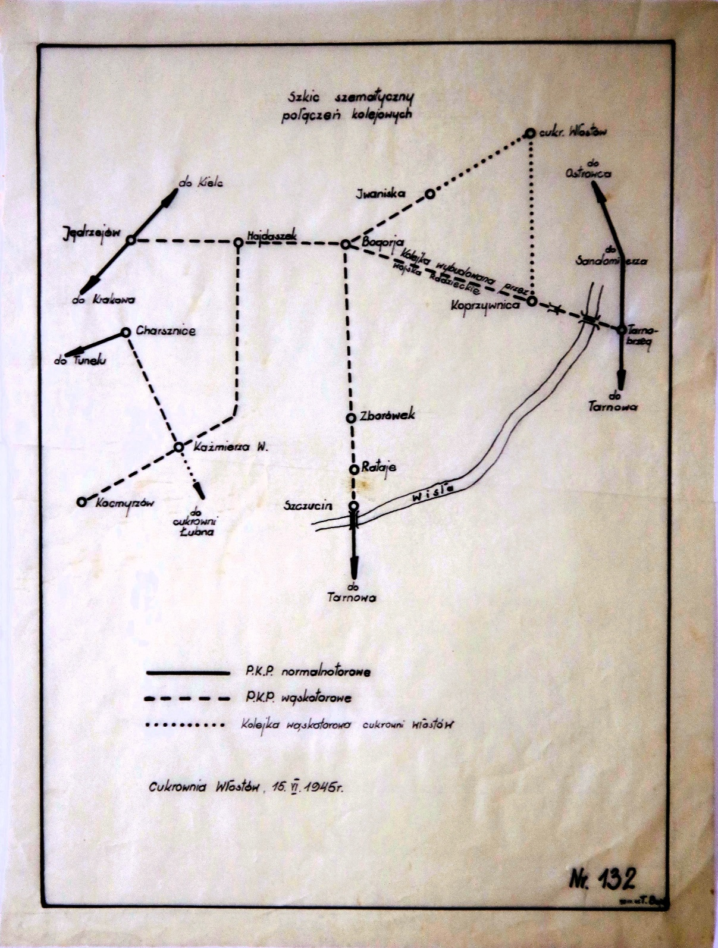
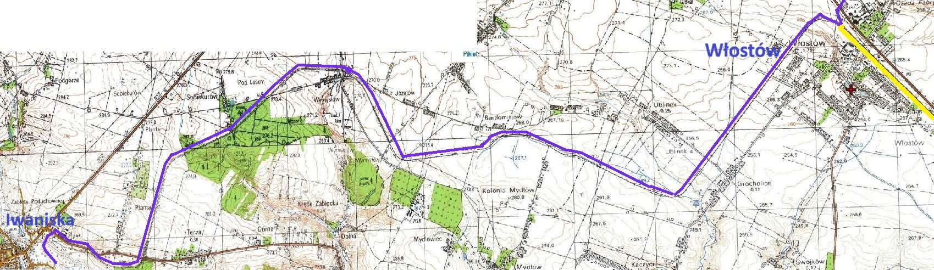
WŁOSTÓW Cukrownia w 1938r. posiadała bocznicę wąskotorową długości 37,5 km, tabor tworzyły 3 parowozy, 60 wagonów 4-tonowych, 16 wagonów 5-tonowych, 9 wagonów wywrotek, 2 drezyny, 2 cysterny 5-tonowe.
Schemat połączeń kolejowych cukrowni Włostów, 1945r.

Slide 21
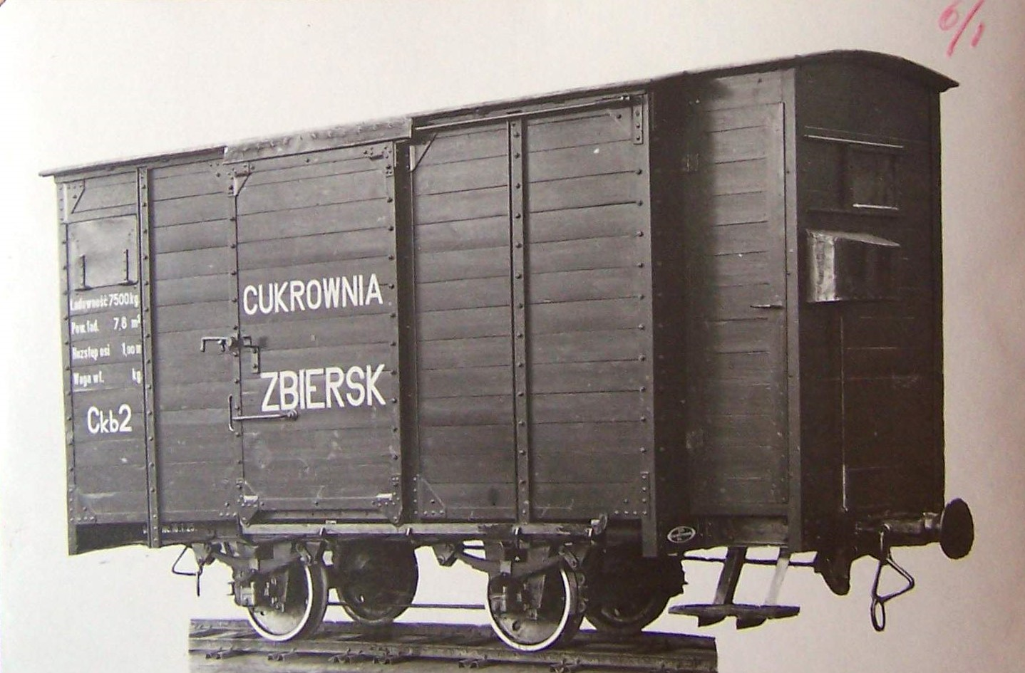
ZBIERSK Po I wojnie światowej cukrownia posiadała 33 km linii wąskotorowej o torze 750 mm.
Wagon Ckb2 dla cukrowni Zbiersk, ładowność 7.500 kg, powierzchnia ładowna 7,8 m³, rozstęp osi 1,90 m

Slide 22
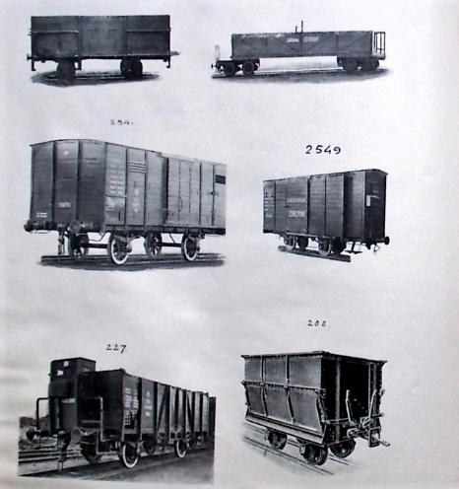
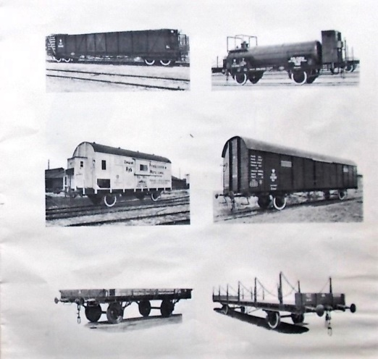
Modele wagonów produkowane przez Zakłady Ostrowieckie

Slide 23
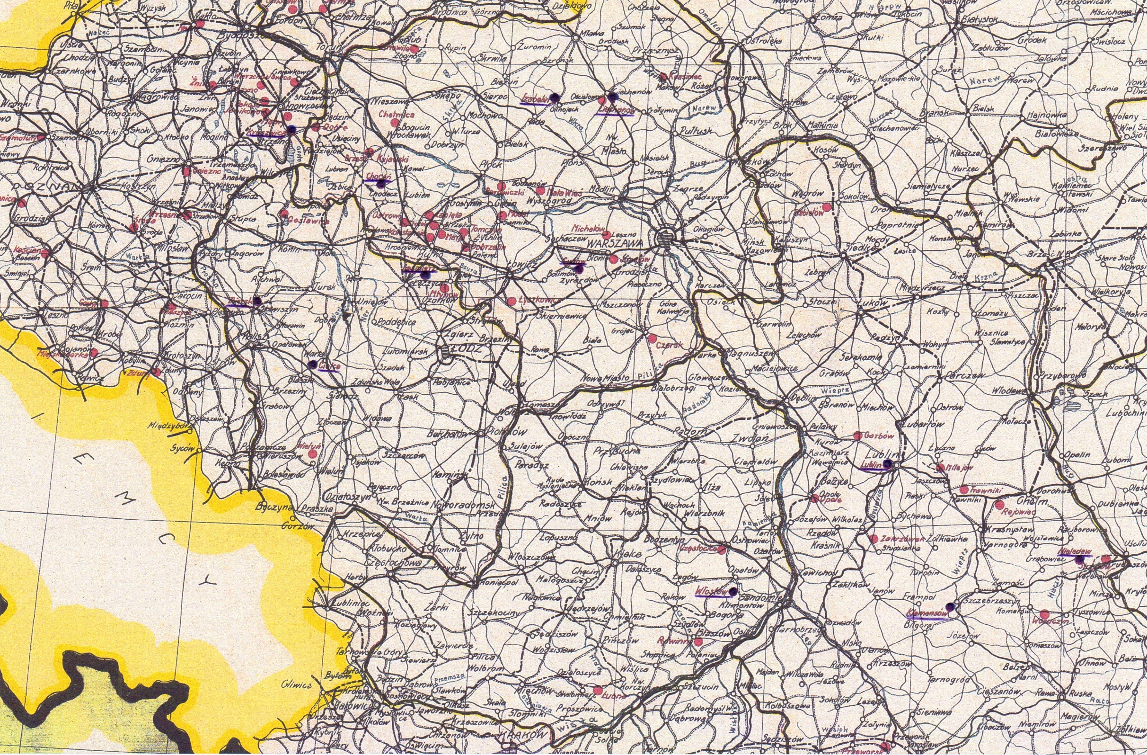
Cukrownie w Polsce posiadające tabor produkowany w Zakładach Ostrowieckich

